Slide 1
系統晶片設計 實驗報告
指導教授：陳朝烈 教授
學生：張旭廷
班級：電子工程系4A
學號：0452031

Slide 2
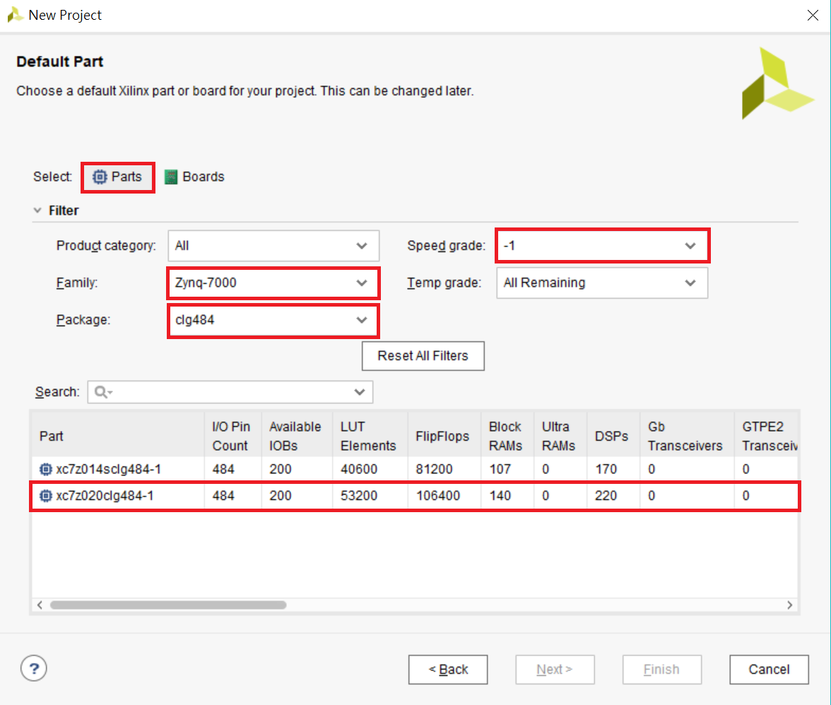
Lab1實驗記錄-晶片選擇
利用選擇晶片方式，依照Family、Package及Speed grade建立專案。

Slide 3
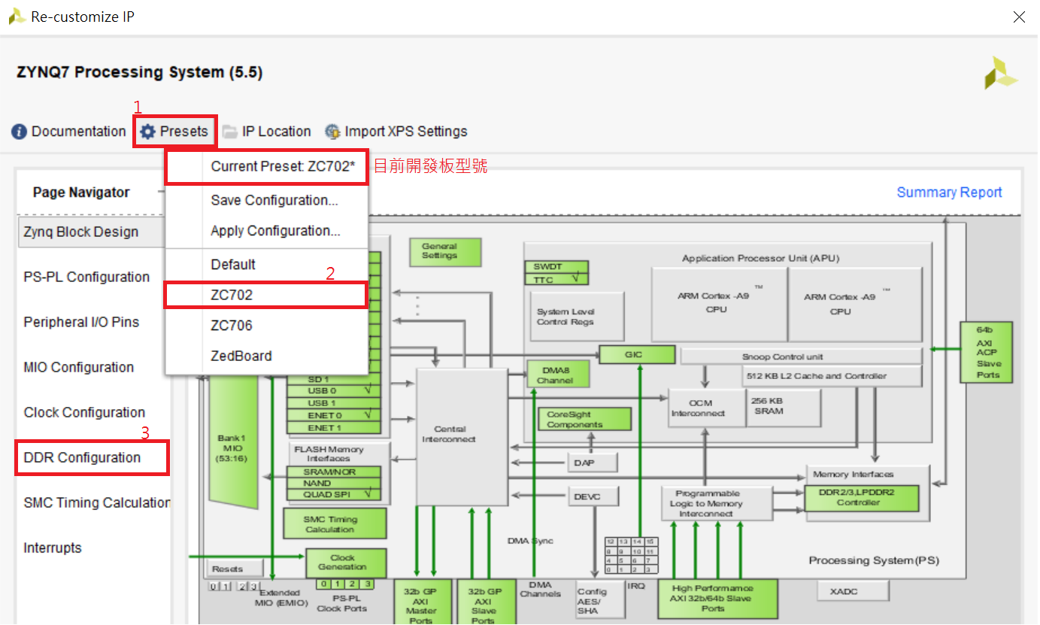
Lab1實驗記錄-選擇開發板
選擇開發板以及設定DDR參數

Slide 4
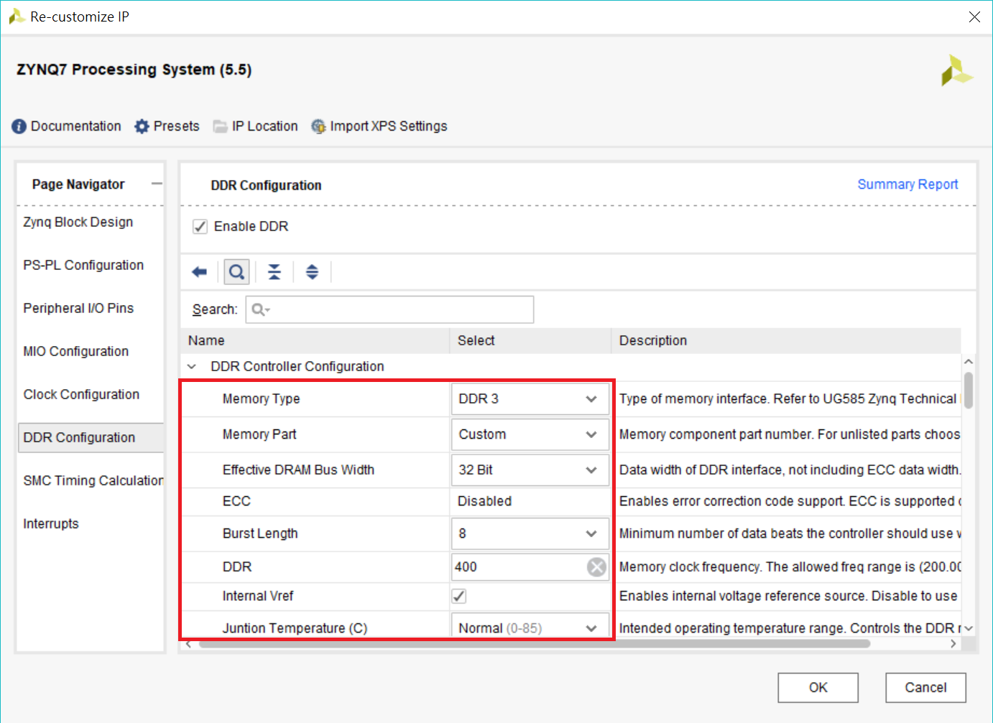
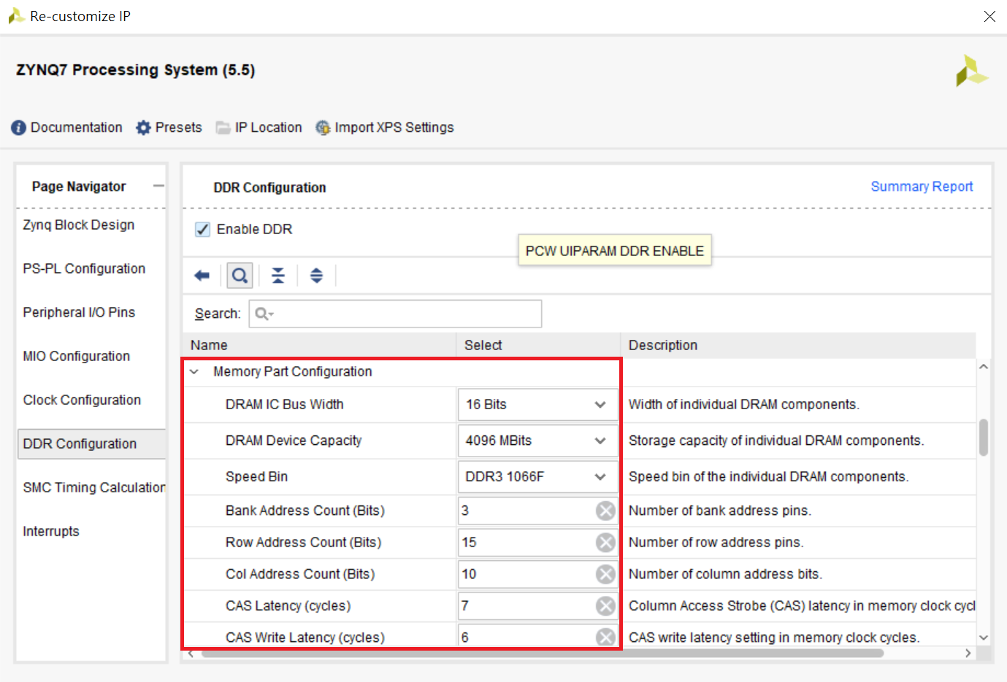
Lab1實驗記錄-設定DDR參數

Slide 5
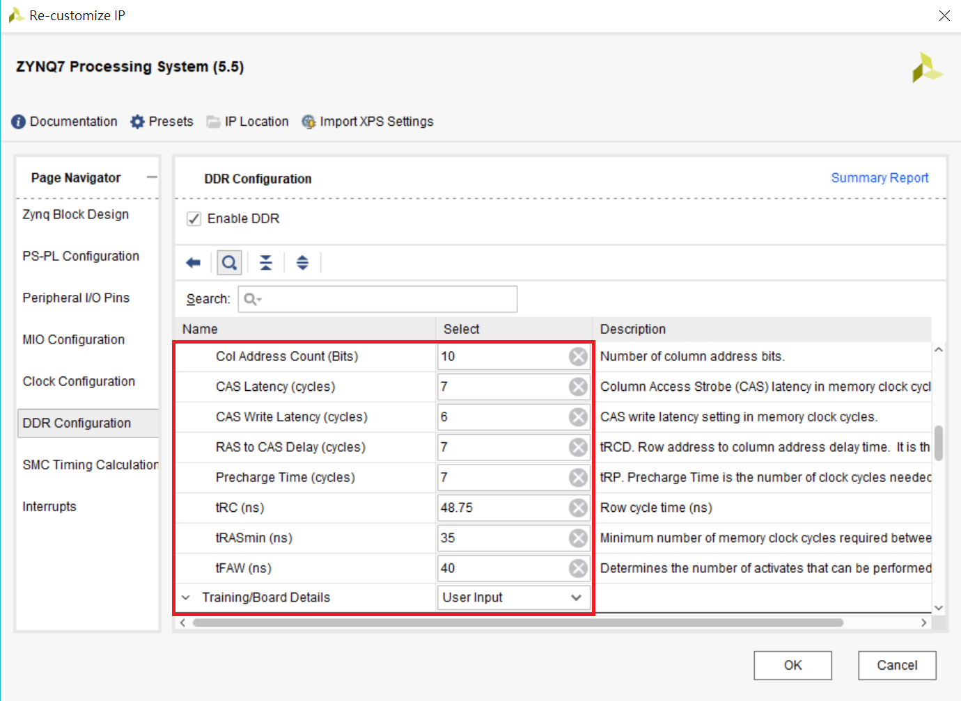
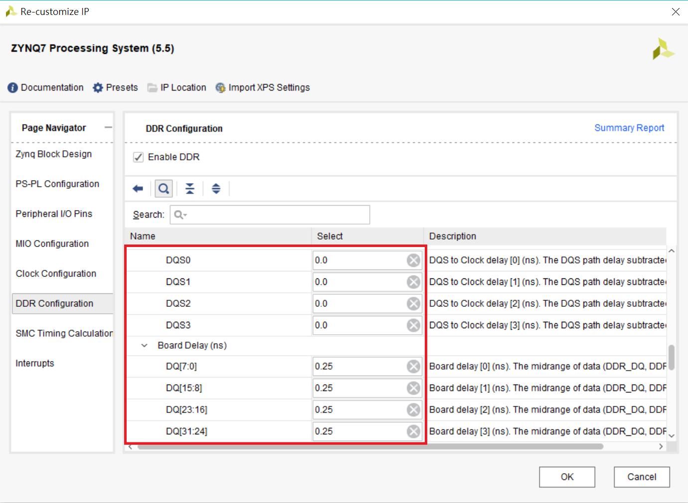
Lab1實驗記錄-設定DDR參數

Slide 6
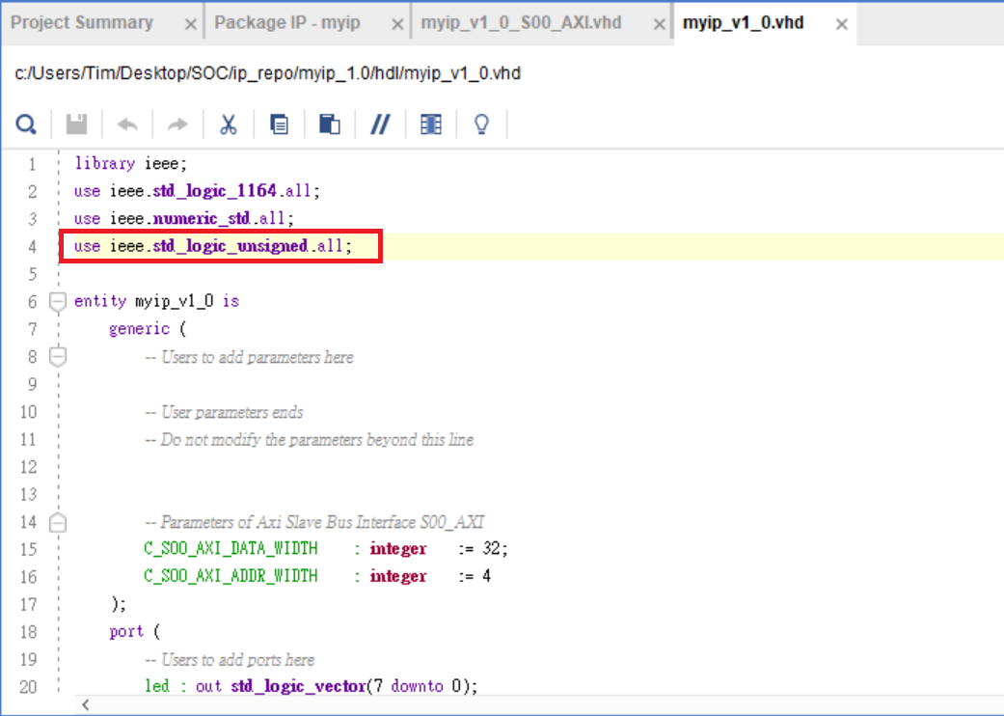
Lab1實驗記錄-撰寫外層IP.vhd
引用ieee library

Slide 7
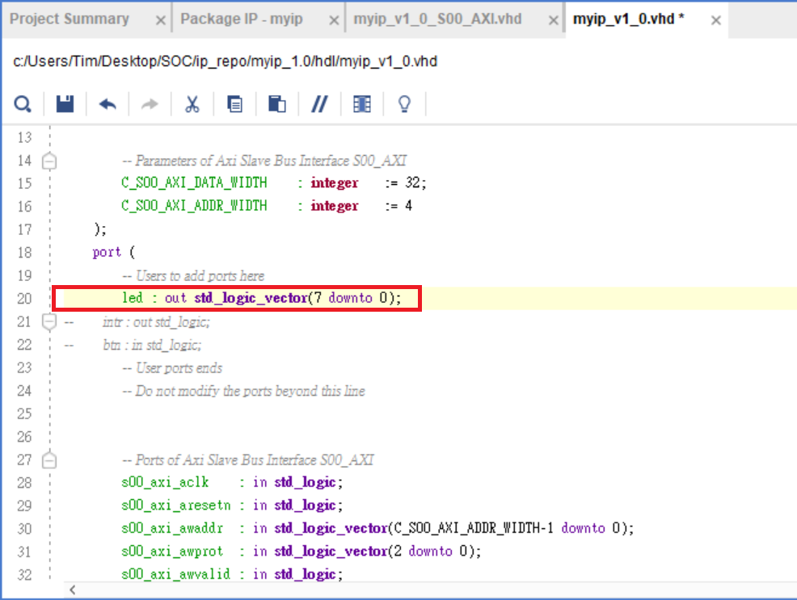
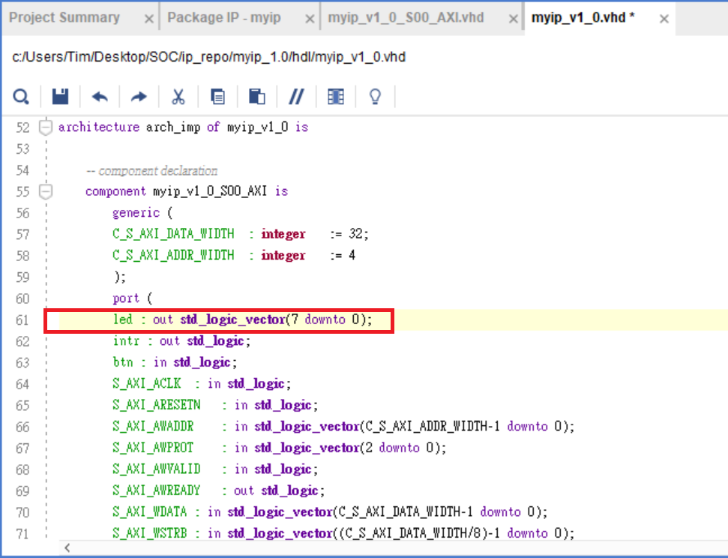
Lab1實驗記錄-撰寫外層IP.vhd
設定led為輸出8個bit

Slide 8
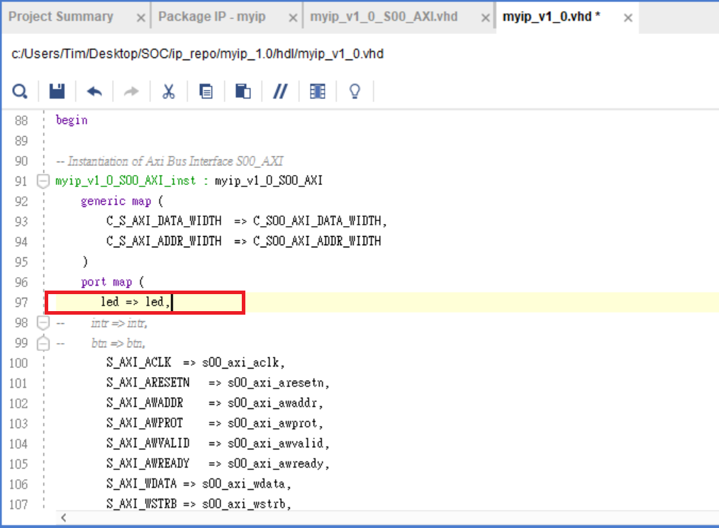
Lab1實驗記錄-撰寫外層IP.vhd
將內外層led連接

Slide 9
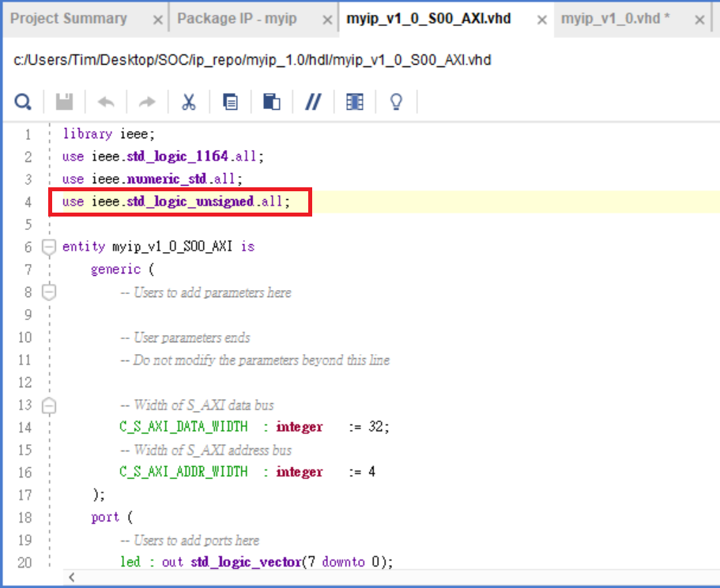
Lab1實驗記錄-撰寫內層IP.vhd
引用ieee library

Slide 10
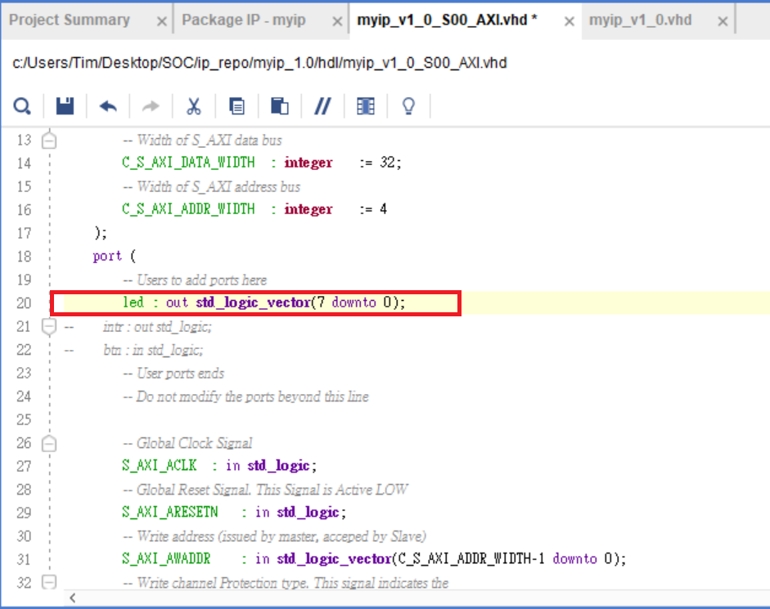
Lab1實驗記錄-撰寫內層IP.vhd
設定led為輸出8個bit

Slide 11
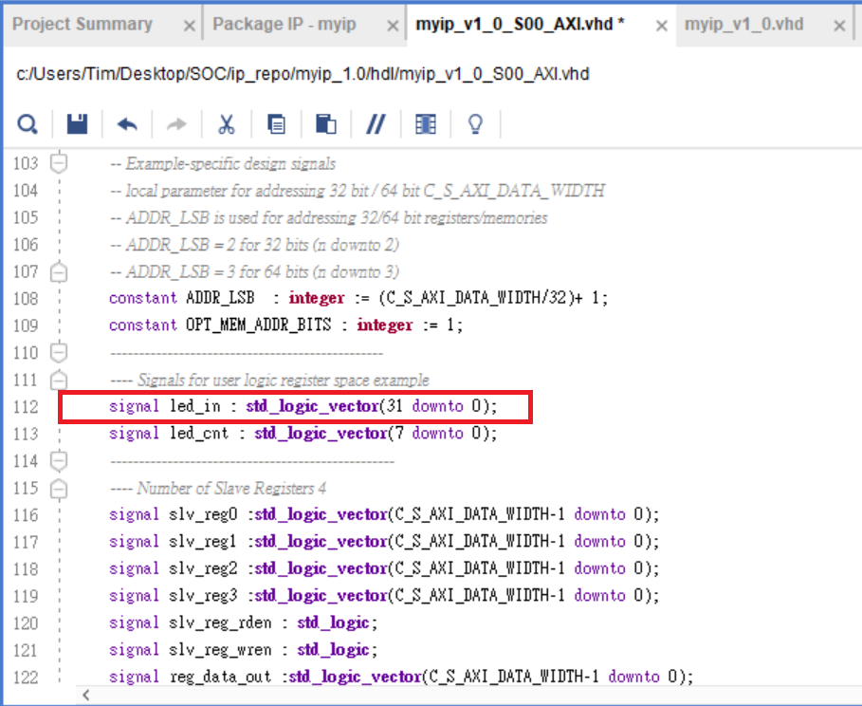
Lab1實驗記錄-撰寫內層IP.vhd
設定led_in為32個bit

Slide 12
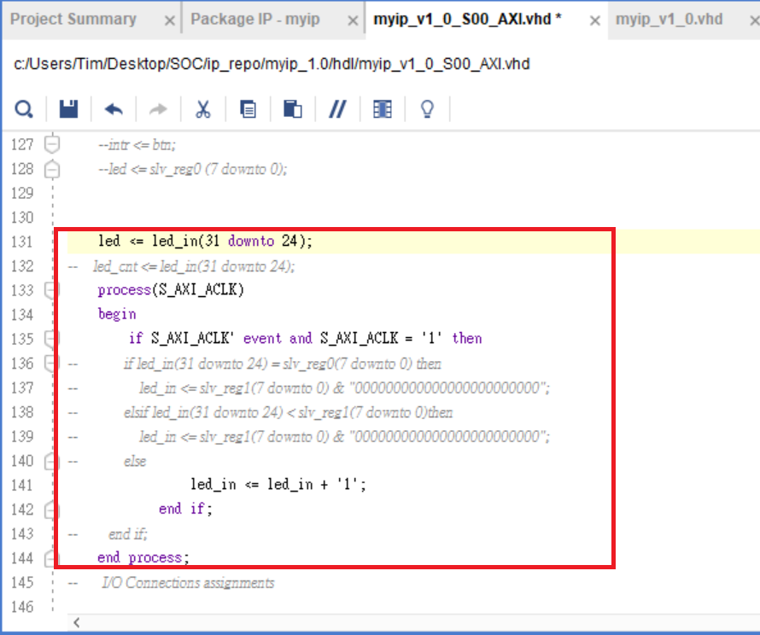
Lab1實驗記錄-撰寫內層IP.vhd
當CLK的上緣觸發時，led_in增加1

Slide 13
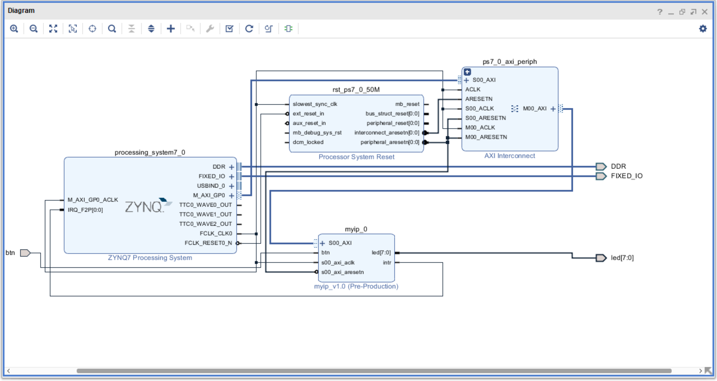
Lab1實驗記錄-電路圖
新增IP、更改led腳位名稱及與主板連線後電路圖

Slide 14
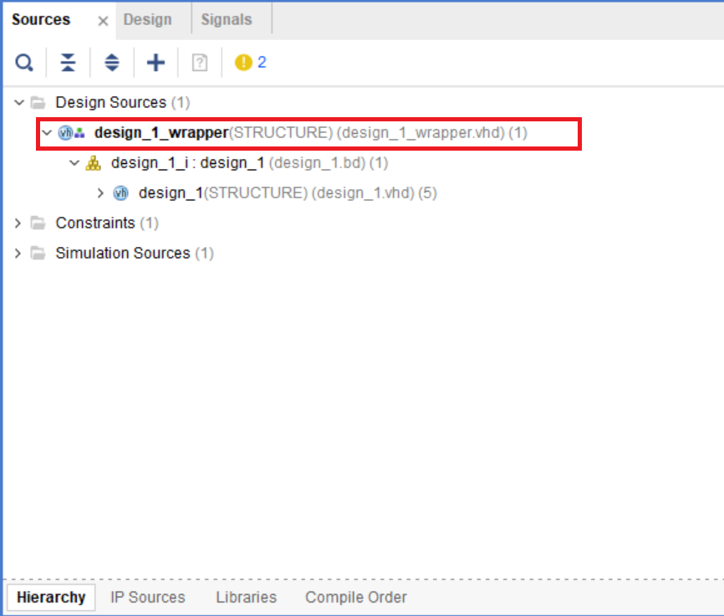
Lab1實驗記錄-封裝
封裝完成後出現
HDL wrapper

Slide 15
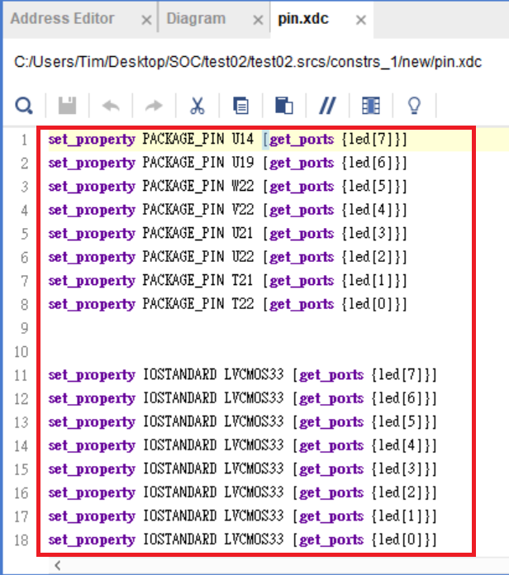
Lab1實驗記錄-建立pin.xdc檔
設定led腳位及準位
設定完後編譯及燒入

Slide 16
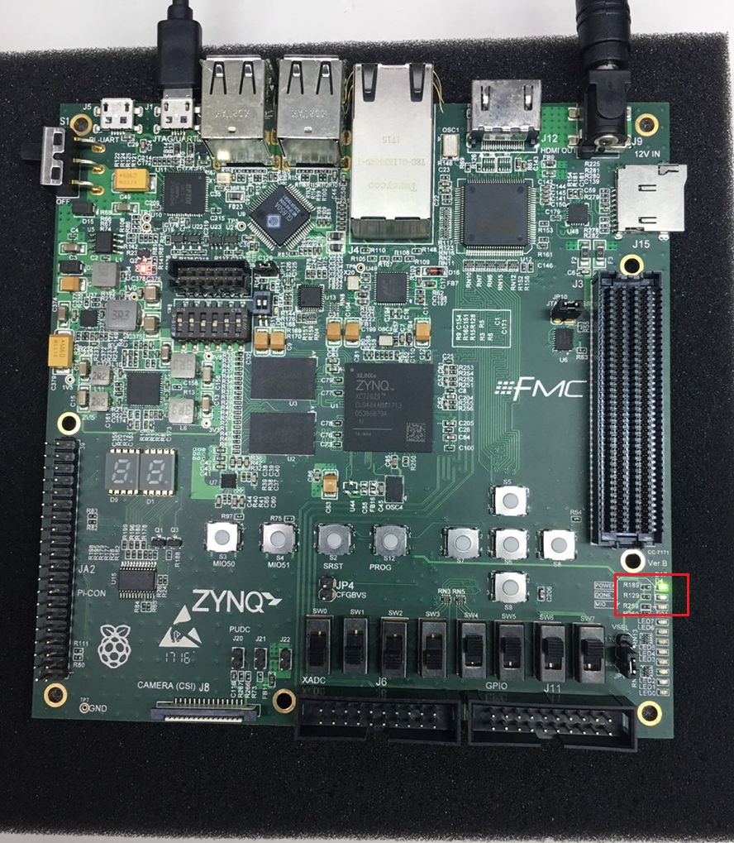
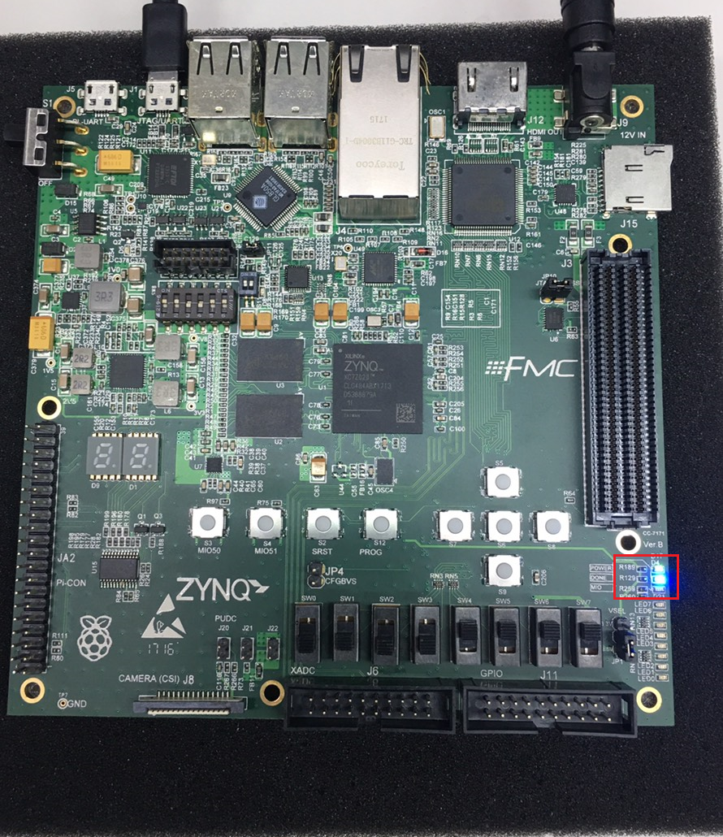
Lab1實驗結果
燒錄前
燒錄後

